Slide 1
Pronóstico a largo plazo de pacientes ingresados con infección por SARS-CoV2
Jacinto Hernández Borge, Lourdes Galan Ledesma, Julia López Rodríguez, Rocio Morante Espada, Jose Antonio Márquez Alba, Elvira Sánchez Calle, Nuria Matallana Encinas, Jose Antonio Gutiérrez Lara, Lourdes Cañón Barroso, Santiago Hernández Gómez, Ana Castañar Jóver, Amparo Sanz Cabrera
Servicio de Neumología. Hospital Universitario de Badajoz
INTRODUCCIÓN
METODOLOGÍA
La persistencia de síntomas tras la infección aguda por COVID (IACOVID) es frecuente sobre todo en pacientes hospitalizados con formas más graves de la enfermedad. Existen menos datos sobre el pronóstico a largo plazo de estos pacientes tras la IACOVID, sobre todo de la frecuencia de nuevos eventos posteriores (respiratorios, cardiovasculares o neurológicos) y si tienen relación con la gravedad del episodio inicial.
Nuestro objetivo ha sido conocer el tipo de eventos que han aparecido en el seguimiento de pacientes con IACOVID con ingreso hospitalario y su relación con el episodio inicial.
Estudio prospectivo de una serie de pacientes con IACOVID ingresados entre Marzo de 2020 y Enero de 2021 (se excluyeron los pacientes que fallecieron en el ingreso). Los pacientes fueron seguidos 24 meses tras el alta, recogiendo los eventos acontecidos en el curso del seguimiento que se agruparon en: fallecimiento y su causa, respiratorios, cardiacos, neurológicos, infecciosos, neoplásicos y otros.
Se recogieron múltiples variables demográficas, comorbilidades, sintomatología, presencia de neumonía y pautas de tratamiento. Se realizó un análisis comparativo (Chi cuadrado, ANOVA) y de supervivencia (Kaplan-Meier) para valorar si existía relación entre las características de la IACOVID y la aparición de eventos posteriores.
RESULTADOS
Evento 43,1% | Exitus | Respiratorio | Cardíaco | Neurol | Neoplás | Infeccioso | Otros | Sin evento
 | 12,8% | 17% | 3,8% | 1,9% | 1,7% | 1,7% | 4% | 56,9%
Mortalidad |  | 28,4% | 8,1% | 9,5% | 18,9% | 17,6% | 17,6%
576 pacientes (hombres 54%, edad media 67,5±16 a).

Slide 2
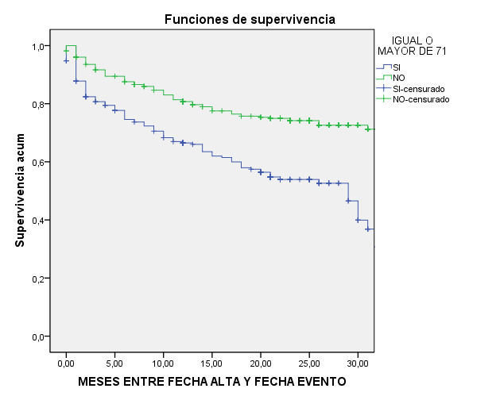
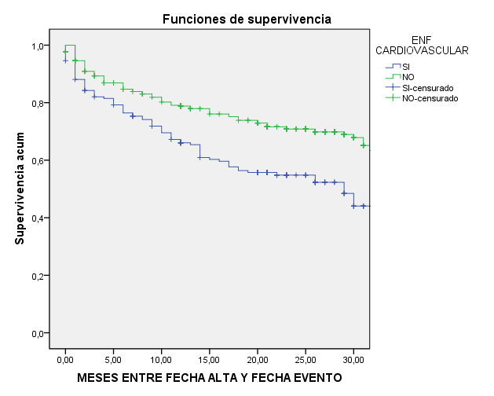
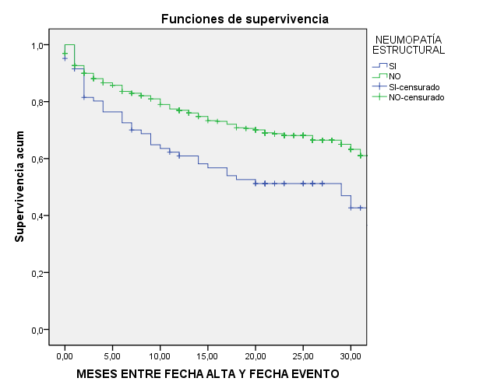
No relación con:
Sintomatología inicial, parámetros bioquímicos (IL-6, linfocitos, plaquetas, LDH, ferritina, PCR o Dímero D al ingreso), presencia de neumonía o tratamiento administrado en la fase aguda.
Eventos en seguimiento | Sí | No | p
>70 años | 53,2% | 35,4% | 0,0005
Cardiopatía previa | 52,4% | 38,6% | 0,0005
Neumopatía previa | 56,5% | 40,8% | 0,02
EPOC | 60,9% | 42,3% | 0,03
Neoplasia activa | 63% | 41,3% | 0,0005
I Charlson>4 | 58% | 31,2% | 0,0005
Nosocomial | 68,4% | 42,2% | 0,0003
Ingreso UCI | 23,8% | 43,8% | NS
p <0,0005
P<0,005
K-Meier (test log rank< 0,05): (fallecimiento, evento respiratorio o cardiaco).
Neoplasia activa (p= 0,002)
I de Charlson ≥4 (p<0,001)
Tratados con azitromicina en la fase aguda (p=0,042)
P<0,01
CONCLUSIONES
Nuestros resultados indican una elevada frecuencia de eventos tras la IACOVID (43,1%), sobre todo de tipo respiratorio.
Estos eventos parecen relacionarse más con la edad y la comorbilidad previa del paciente que con la presentación y evolución inicial de la infección.

